Slide 1
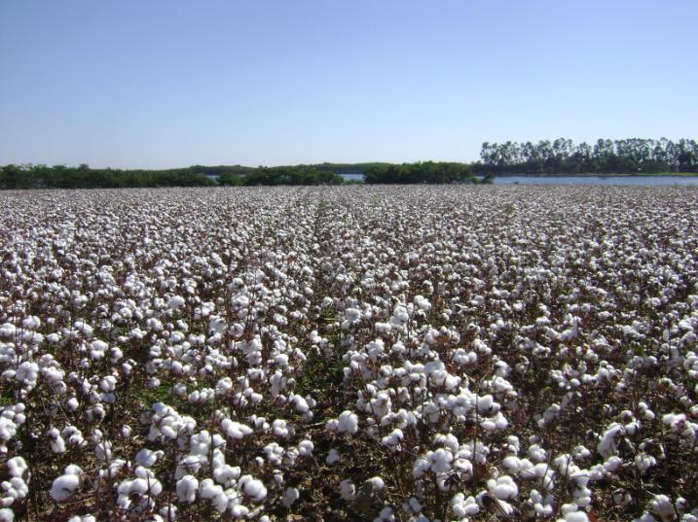
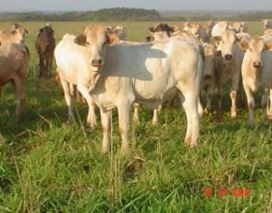
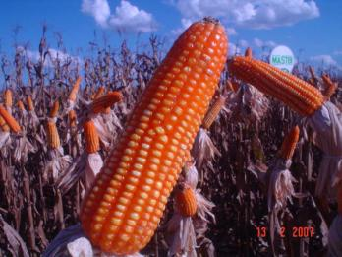
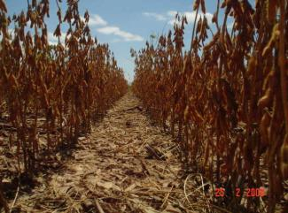
INTEGRAÇÃO
AGRICULTURA-PECUÁRIA
Ake Bernard Van Der Vinne
Fazenda Cabeceira - Maracaju/MS

Slide 2
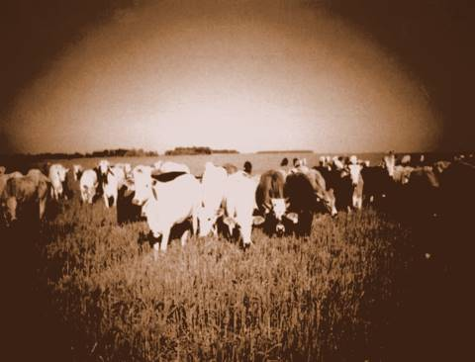
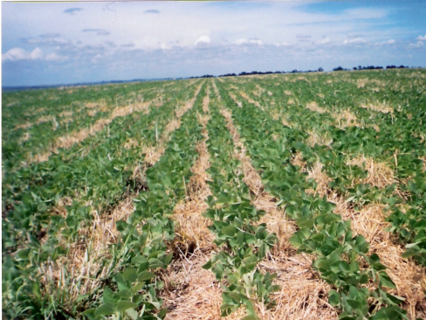
1.972
COMO ENTREI NA INTEGRAÇÃO LAVOURA x PASTAGEM ?

Slide 3
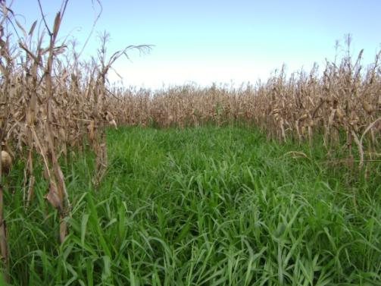
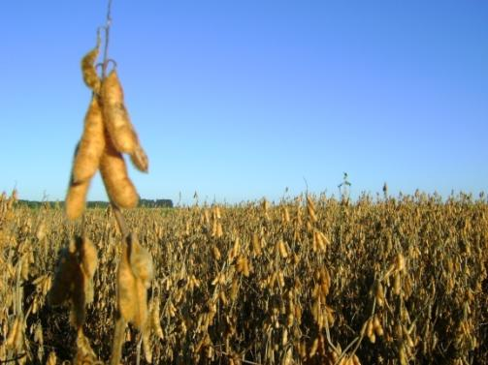
1.989
PORQUE FAZER INTEGRAÇÃO?
ROTAÇÃO
LAVOURA x PASTAGEM ?

Slide 4

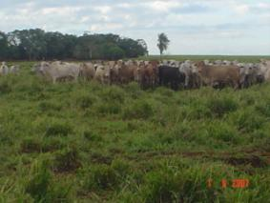
PROBLEMAS NA LAVOURA
1.989
VERÃO
Falta de culturas viáveis, para fazer ROTAÇÃO com a soja.
INVERNO
Falta de culturas viáveis, para fazer COBERTURA para o plantio direto.

Slide 5
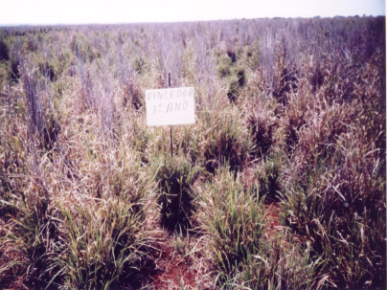

1.989
PROBLEMAS NA PECUÁRIA
Falta de pasto no inverno
Pastagem de baixa qualidade
Custo alto na reforma da pastagem
Falta de nitrogênio na pastagem

Slide 6

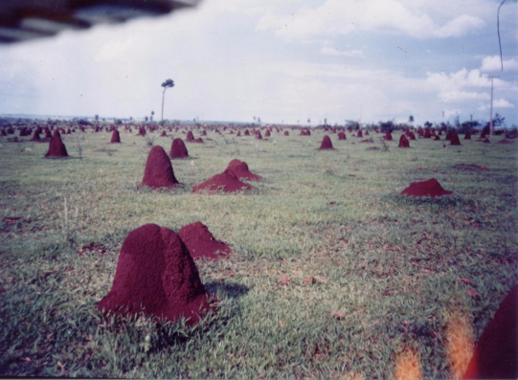
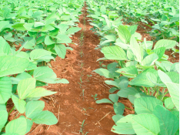
Desafios...
Monocultura da soja
Pastagem degradada
Falta de cobertura no SPD

Slide 7
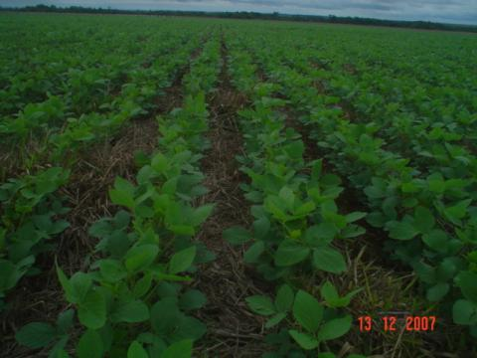
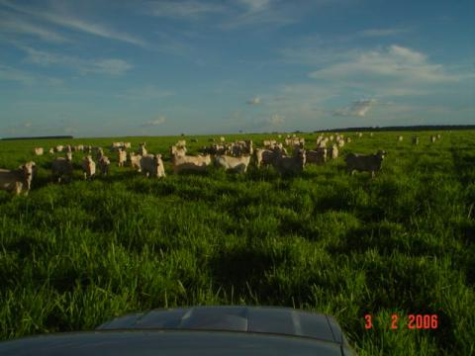
ROTAÇÃO – LAVOURA X PASTAGEM
Rotação com a soja;
Cobertura para plantio direto;
Elimina a deficiência de pastagem no inverno;
Reforma de pastagem com baixo custo;

Slide 8
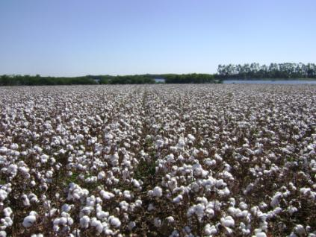
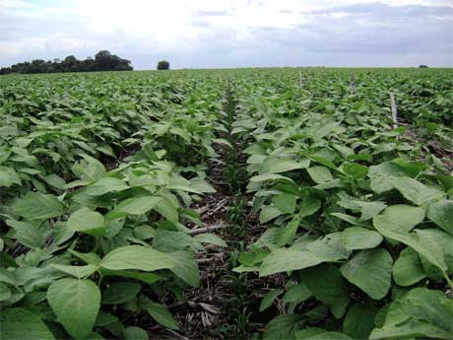
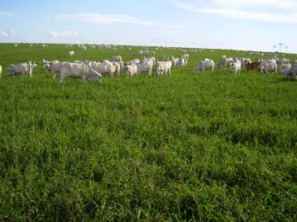
Rotação no Verão
Algodão
Soja
Soja
Pastagem

Slide 9
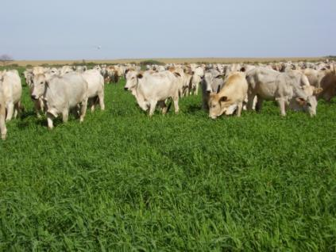
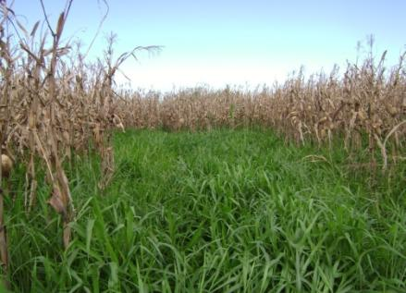
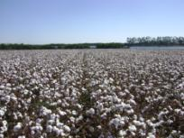

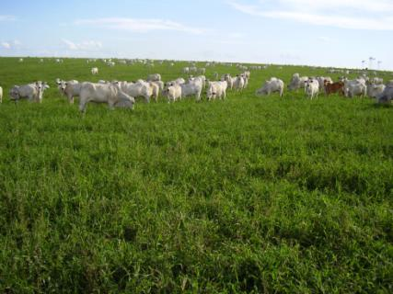

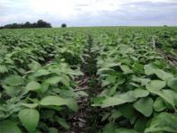
Rotação no Inverno
Aveia Preta
Milho Safrinha
Pastagem
Pastagem

Slide 10
MÉDIA HISTÓRICA DOS RESULTADOS
Faz. Cabeceira Safra 2003 a 2009
Culturas | Produtividade | Custo | Lucro (%)
Algodão | 209 @ | 140 @ | 69 @ ou 1297,00
Soja | 62 sc | 38 sc | 24 sc. ou 770,64
Pastagem 1⁰ ano | 20 @ | 12 @ | 8 @ ou 459,43
Milho Safrinha | 79 sc | 56 sc | 23 sc. ou 347,30
Aveia + Tanzania | 6@ | 2,8 @ | 3,2 @ ou 183,77

Slide 11
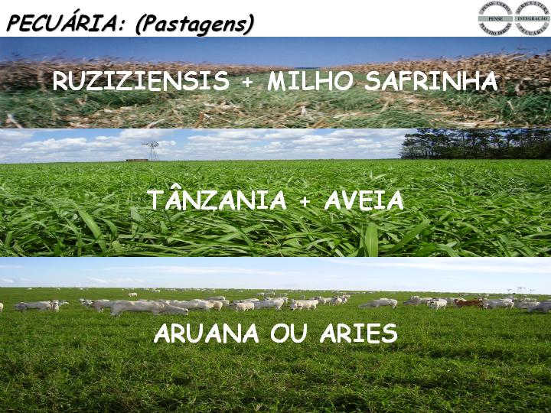
Pecuária(Pastagens)

Slide 12
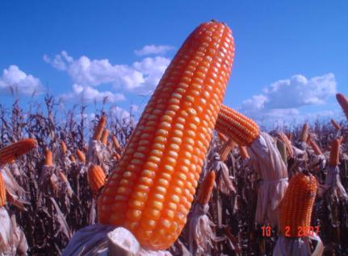
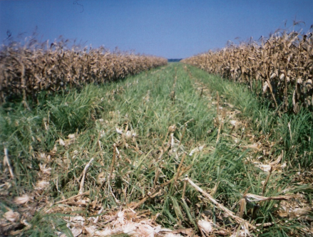
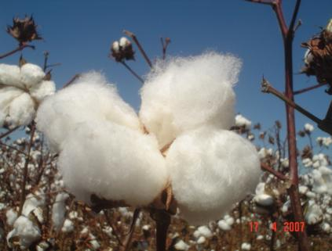
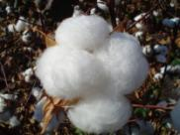
Agricultura (Culturas)

Slide 13
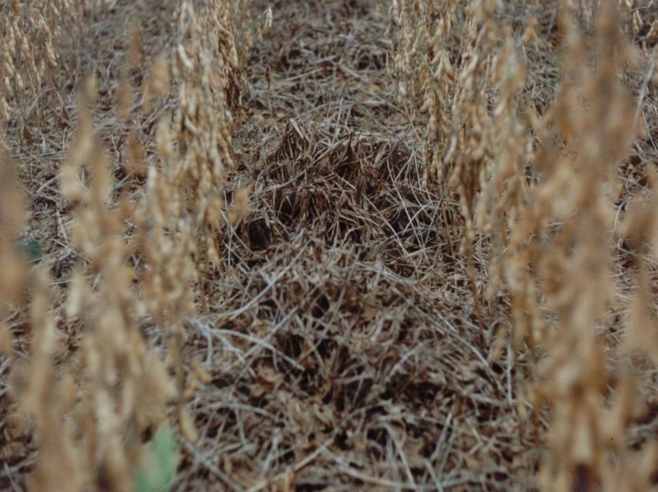
PLANTIO DIRETO DA SOJA EM PASTAGEM
PALHADA DA PASTAGEM

Slide 14
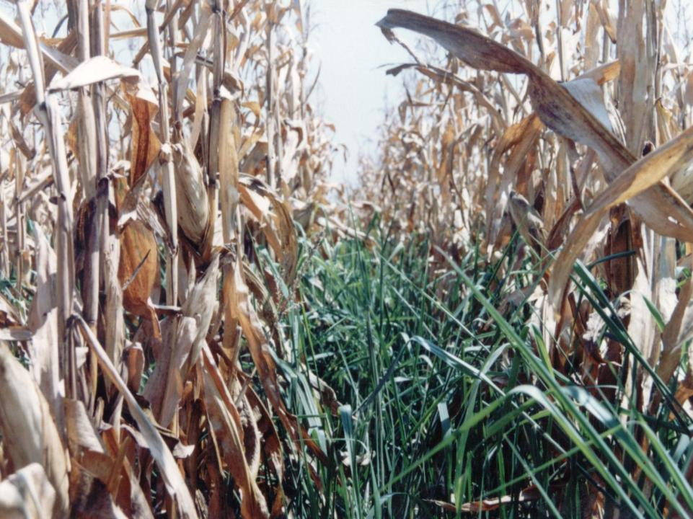
MILHO SAFRINHA
PRODUÇÃO DE GRÃOS E FORMAÇÃO DE PASTO AO MESMO TEMPO.

Slide 15
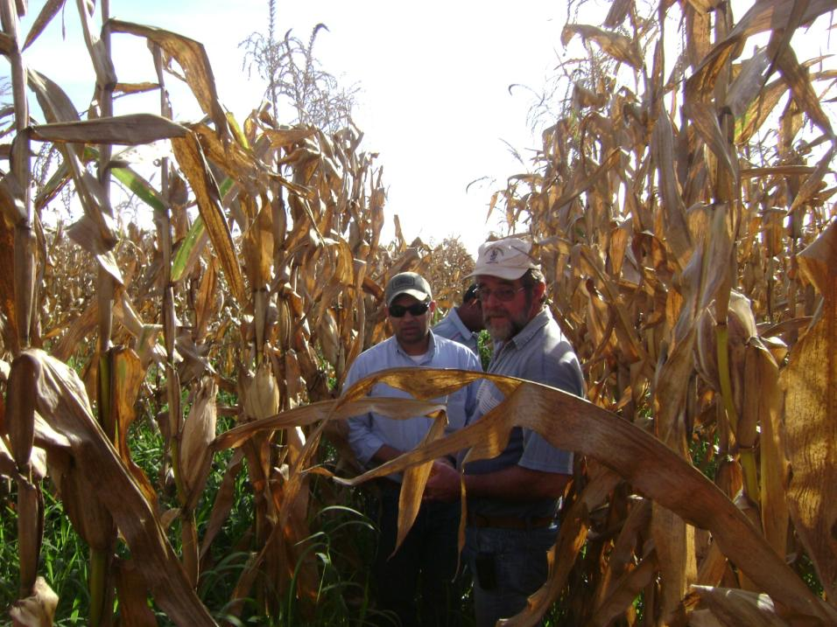
MILHO SAFRINHA
PRODUÇÃO DE GRÃOS E FORMAÇÃO DE PASTO
AO MESMO TEMPO.

Slide 16
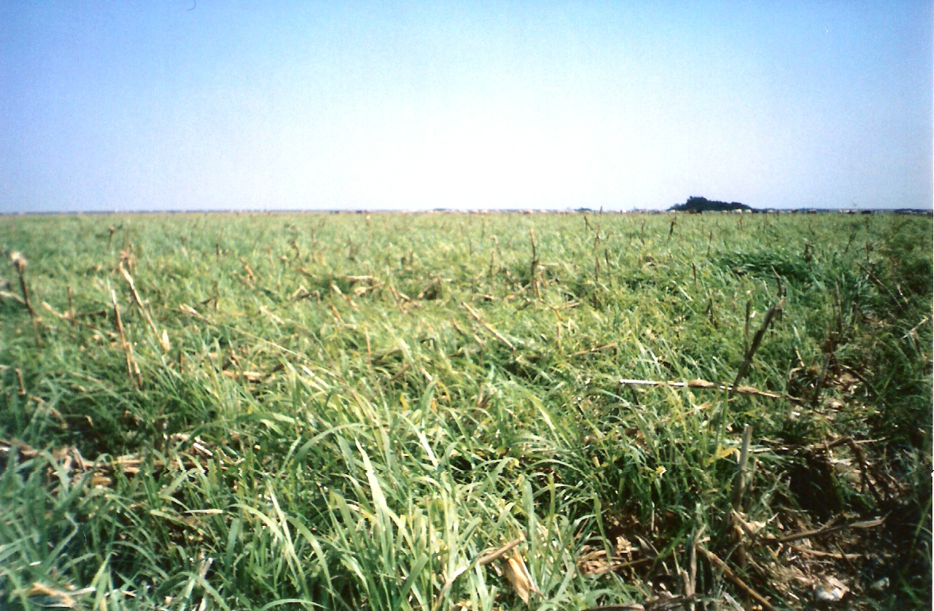
MILHO SAFRINHA
PASTO FORMADO NA PIOR ÉPOCA DO ANO.

Slide 17
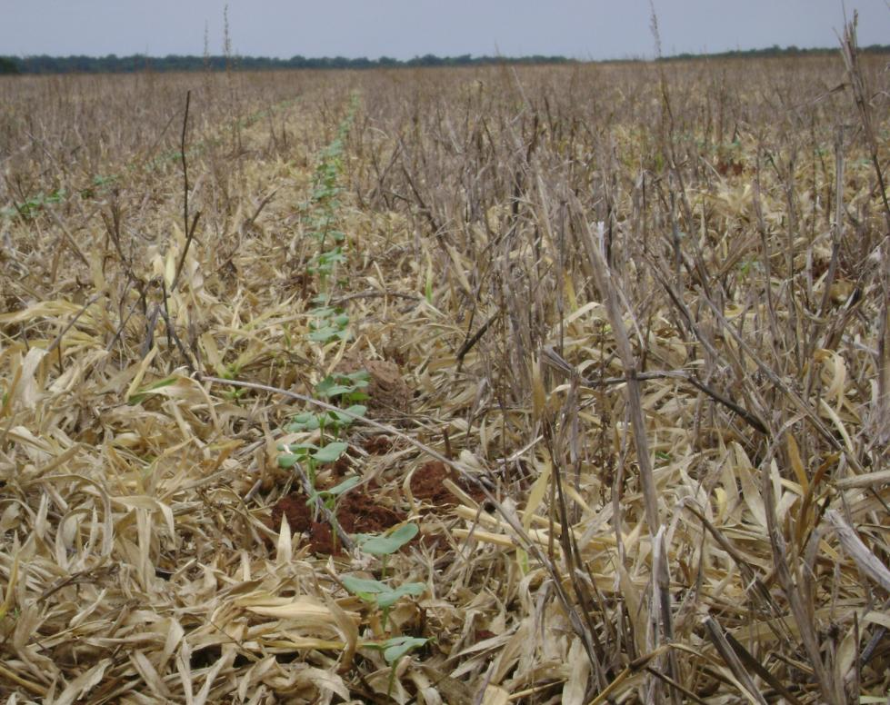
Algodão
Após milho safrinha+Braquiária ruziziensis

Slide 18
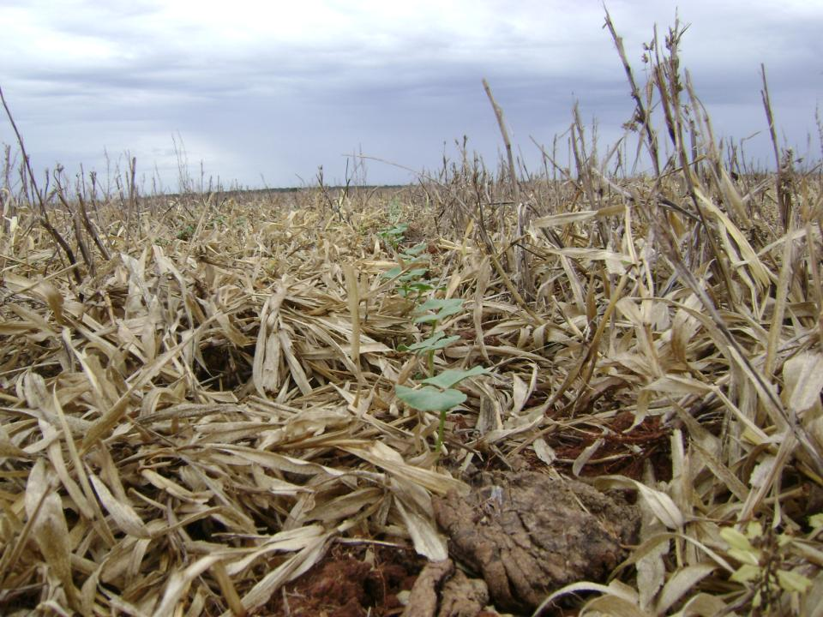
Algodão
Após milho safrinha+Braquiária ruziziensis

Slide 19
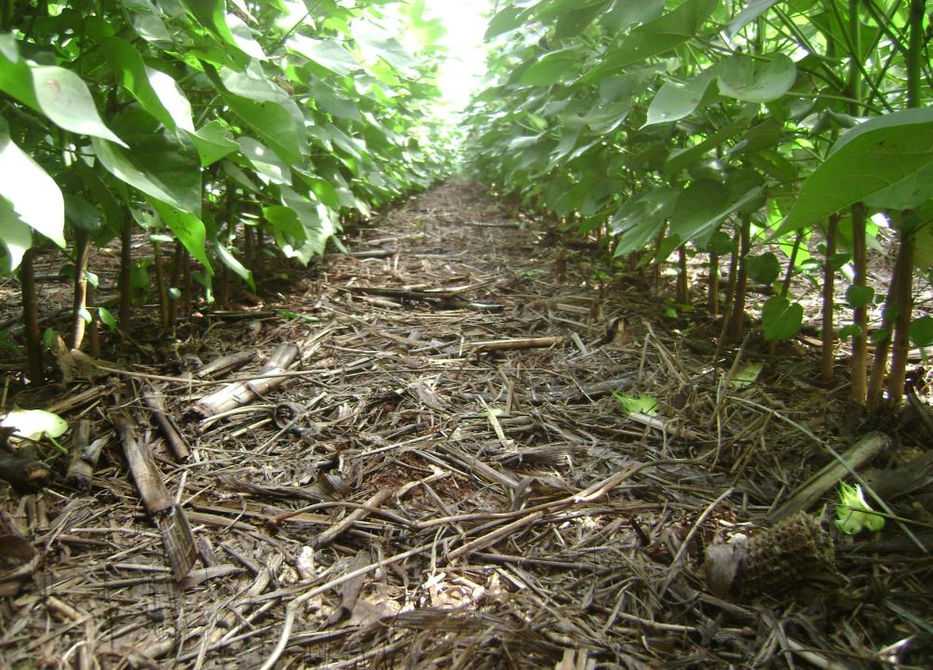
Algodão
Cobertura de milho safrinha+Braquiária ruziziensis

Slide 20
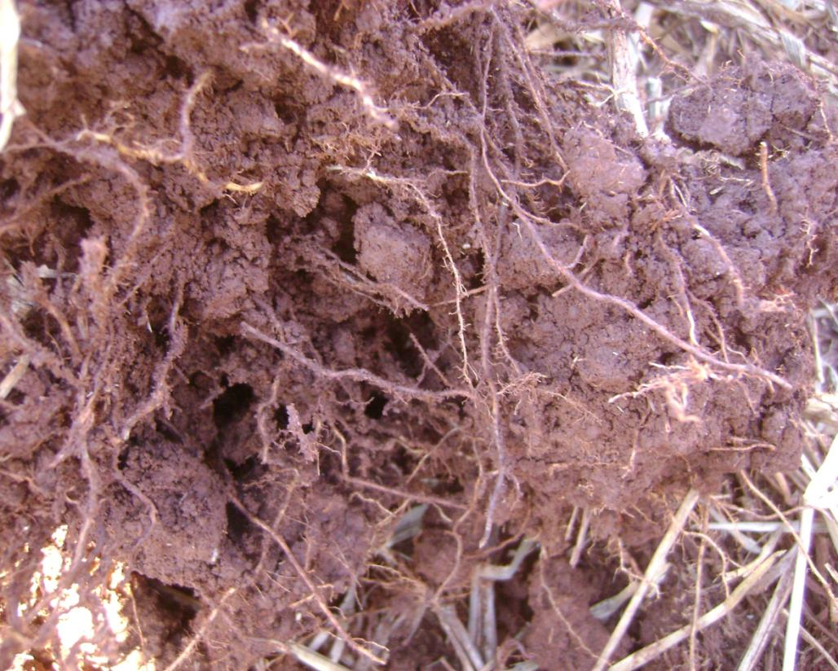
Descompactação do solo;

Slide 21
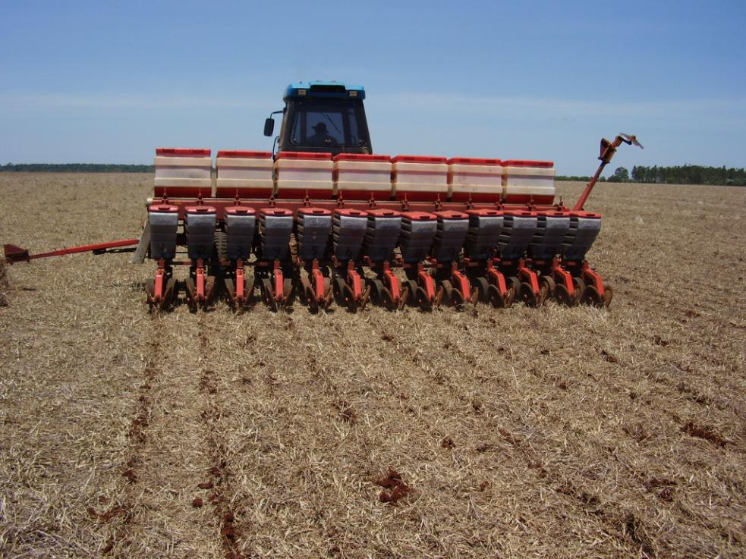
PLANTIO DIRETO DA SOJA EM PASTAGEM
NÃO TEM PROBLEMA DE COMPACTAÇÃO PARA SOJA.

Slide 22
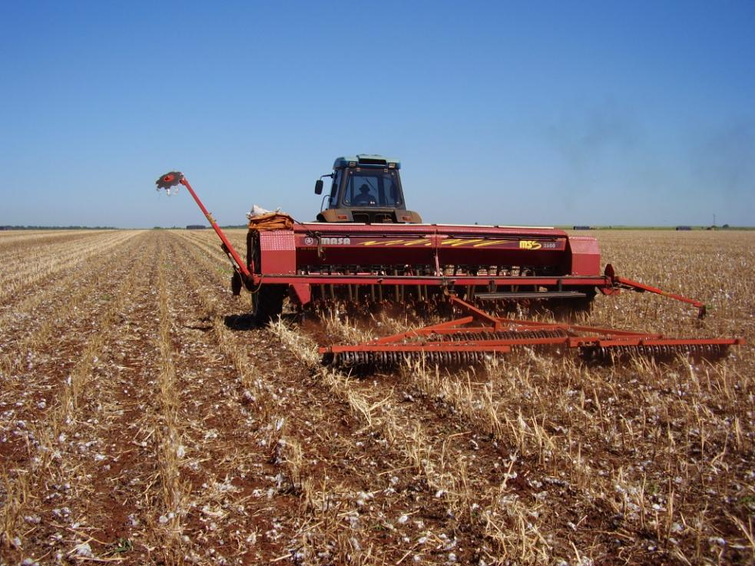
ROLO COMPACTADOR
FORMAÇÃO DA PASTAGEM EM PLANTIO DIRETO SOBRE A RESTEVA DE SOJA OU ALGODÃO

Slide 23
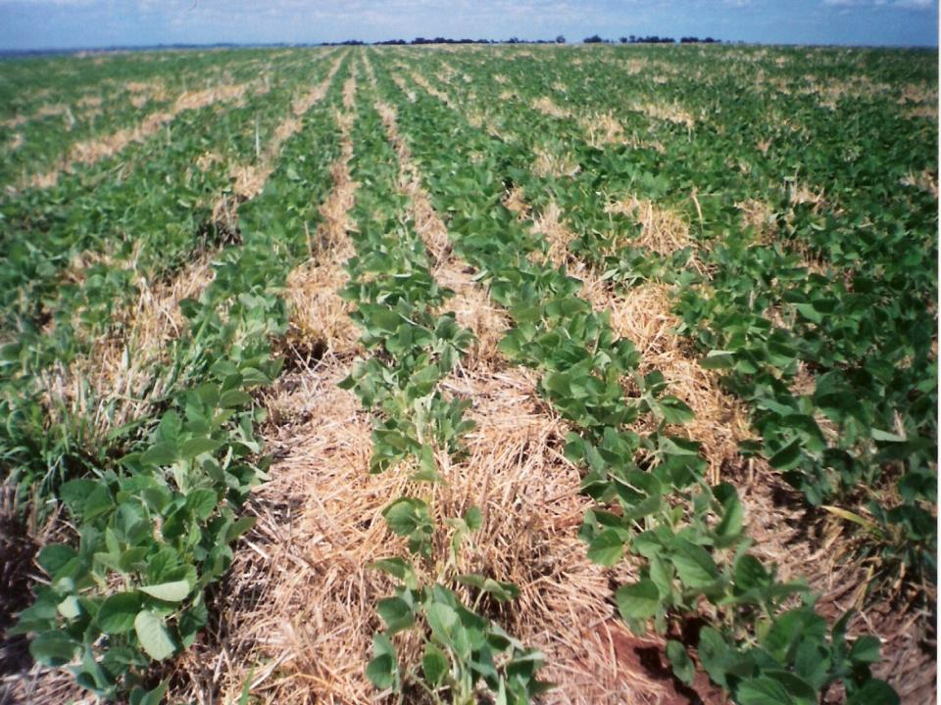
CONSERVAÇÃO DO SOLO NA LAVOURA
PLANTIO DIRETO - VANTAGENS
ELIMINA PERDAS DO SOLO.
RETENÇÃO DE ÁGUA NO SOLO.
REDUZ A TEMPERATURA NO SOLO.
REDUÇÃO DOS CUSTOS.
AUMENTO MATÉRIA ORGÂNICA.
AUMENTO VIDA MICROBIANA NO SOLO.

Slide 24

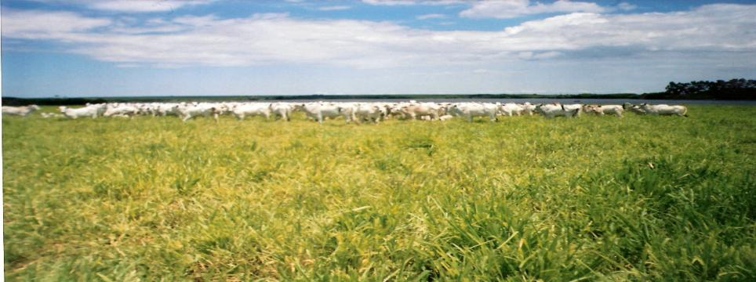
FATORES LIMITANTES NA TERRA
Químico:
Comprar com elementos químicos
Físico:
Criar com plantio direto e com pastagem
Biológico:
Rotação de culturas

Slide 25
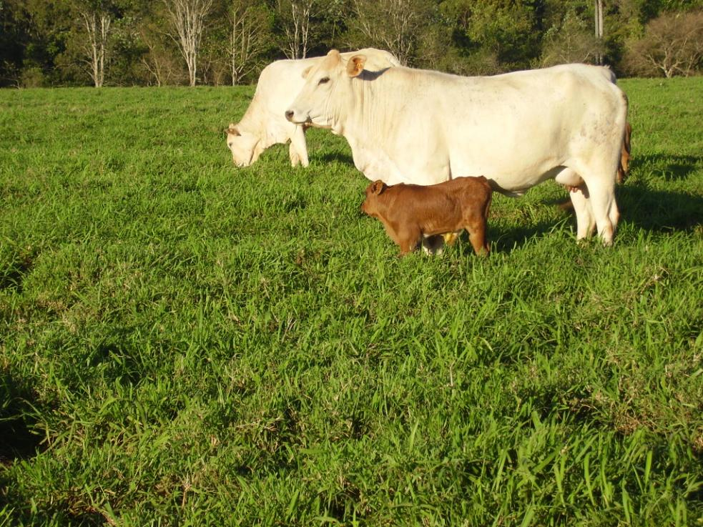
MANEJO DE PASTO CORRETO
AUMENTA A PRODUÇÃO DE PASTO;
MAIOR PRODUÇÃO DE CARNE;
PRODUZ COBERTURA PARA O SOLO;
MELHORA AS CONDIÇÕES FÍSICAS DO SOLO;
“É O SEGREDO DO SUCESSO”

Slide 26
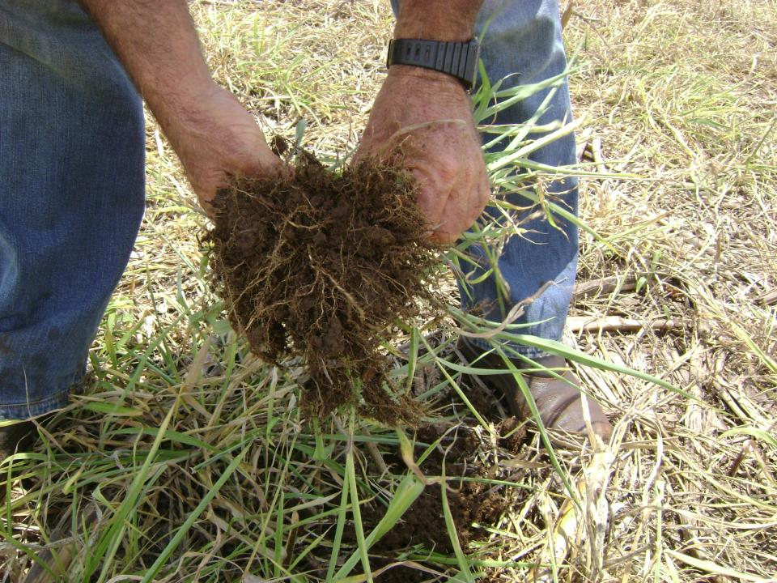
BENEFÍCIOS DA PASTAGEM PARA A AGRICULTURA
Cobertura do solo para o plantio direto;
Reciclagem de nutrientes;
Descompactação do solo;
Aumento da matéria orgânica;
Melhora a estrutura do solo;
Maior armazenamento de água no solo;
Quebra dos ciclos de pragas;
Rotação de culturas.

Slide 27
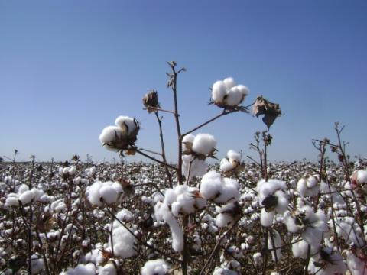

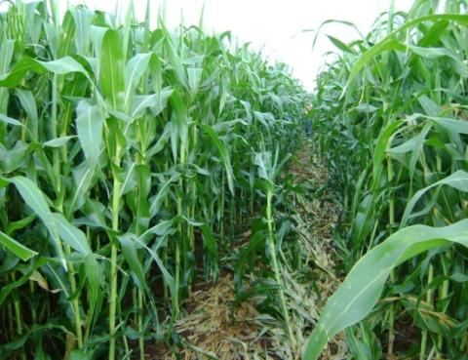
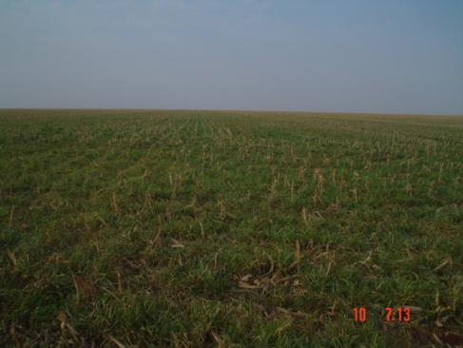
BENEFÍCIOS DA AGRICULTURA
PARA A PECUÁRIA
Fornecimento de nutrientes para pastagem;
Produção de forragem na seca;
Facilita a troca de espécie forrageira;
Custo baixo na reforma de pastagem;
Retorno mais rápido do capital investido.
Quebra dos ciclos de pragas
Rotação de culturas

Slide 28
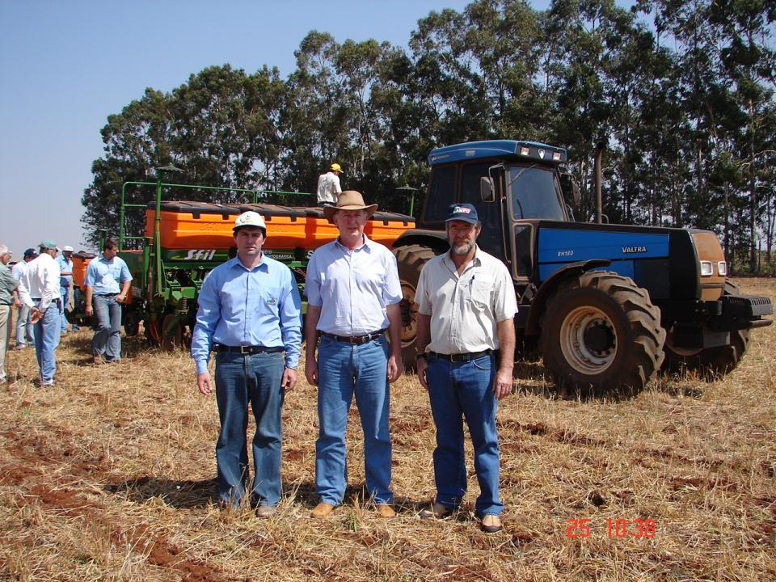
PRODUTIVIDADE
LAVOURA
Pesquisa Assistência Produtor
PECUÁRIA
Pesquisa ? Produtor

Slide 29
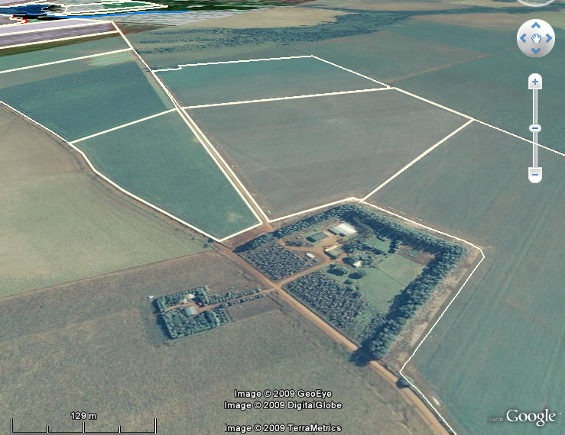
Obrigado
Ake Bernard Van der Vinne
Faz. Cabeceira/Maracaju MS
E-mail: ake@terra.com.br
Fone:(+55 67 3454-1184)

Slide 30
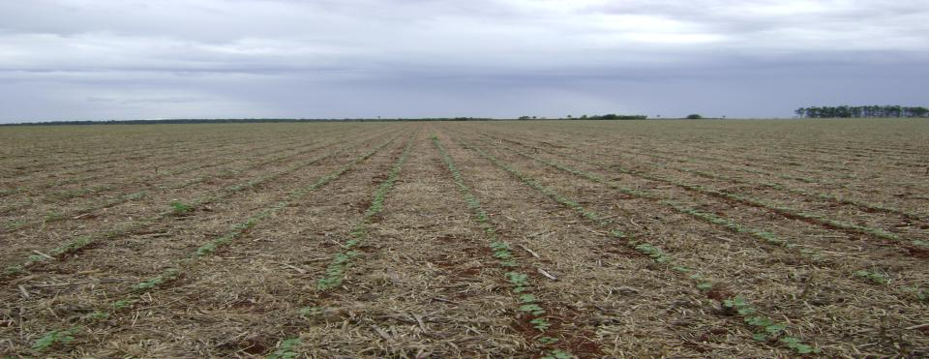
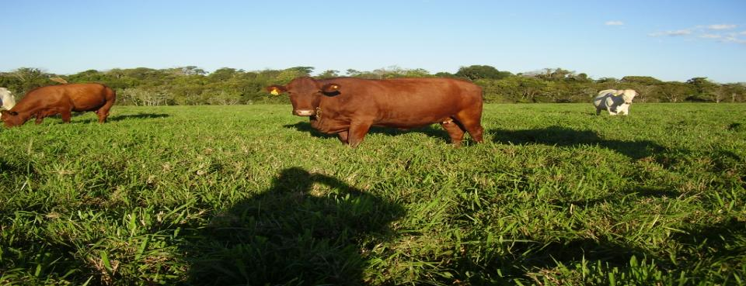
integração
rotação: lavoura x pastagem
Fim da monocultura da soja;
Pastagem de alta produção;
Produção o ano inteiro;
Cobertura do solo o ano inteiro;
DESCOMPACTAÇÃO DO SOLO;
Maior produção;
Mais segurança na produção;
Melhor futuro para os filhos;

Slide 31
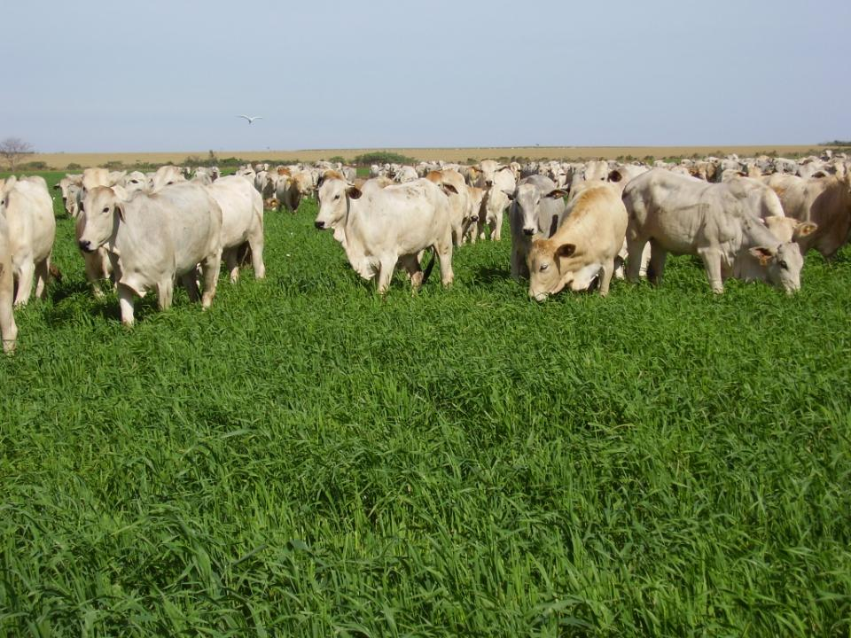
AVEIA PRETA
RESISTE A GEADA, MELHOR GANHO DE PESO.

Slide 32
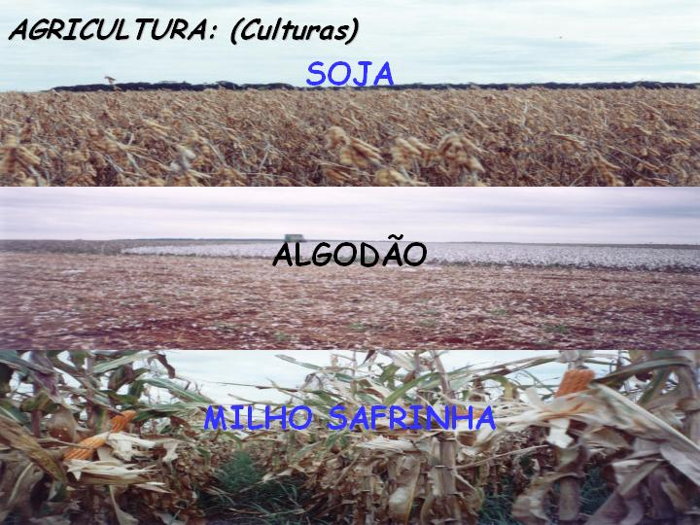

Slide 33



ALGODÃO
MAIS UMA CULTURA NA INTEGRAÇÃO.

Slide 34
VANTAGENS DO PLANTIO DIRETO
CONSERVAÇÃO DO SOLO NA LAVOURA
ELIMINA PERDAS DO SOLO.
RETENÇÃO DE ÁGUA NO SOLO.
REDUZ A TEMPERATURA NO SOLO.
REDUÇÃO DOS CUSTOS.
AUMENTO MATÉRIA ORGÂNICA.
AUMENTO VIDA MICROBIANA NO SOLO.

Slide 35

VANTAGENS DO MANEJO
CONSERVAÇÃO DO SOLO NA PECUÁRIA
PRODUZ COBERTURA PARA O SOLO.
AUMENTA PRODUÇÃO DE PASTO.
MAIOR PRODUÇÃO DE CARNE.
MELHORA AS CONDIÇÕES FÍSICAS DO SOLO.
“É O SEGREDO DO SUCESSO”

Slide 36



Localização
Fazenda Cabeceira

Slide 37

Média do Ganho de peso diário
Ano/animal | Cabeça | Ganho Médio Diário
Ano (1997 a 1999) | Kg | Gramas
Animal Inteiro | 776 | 674
Nelore Inteiro | 542 | 633
Cruzado Inteiro | 234 | 743
Ano (1999 a 2001) | Kg | Gramas
Animal Castrado | 1395 | 549
Nelore Castrado | 718 | 501
Cruzado Castrado | 677 | 593
Novilhas |  | 550
Faz. Cabeceira/Regime de pasto com ciclo inteiro

Slide 38
Ganho Médio Diário por Animal
3,5Cabeça 2,0Cab/ha 2,5Cab/ha
Gramas por dia
verão
Inverno
verão

Slide 39




1.993
INICIO DA INTEGRAÇÃO COMO ROTAÇÃO
Anos | Verão | Inverno
1⁰ Ano | Soja | Milho Safrinha ou Aveia
2⁰ Ano | Soja | Milheto+Pasto
3⁰ Ano | Pasto | Pasto
Faz. Cabeceira/Maracaju MS

Slide 40





1.997
EVOLUÇÃO DO SISTEMA INTEGRAÇÃO
Anos | Verão | Inverno
1⁰ Ano | Soja | Aveia
2⁰ Ano | Soja | Milho Safrinha
3⁰ Ano | Soja | Milheto+Pasto
4⁰ Ano | Pasto | Pasto
5⁰ Ano | Pasto | Pasto
Faz. Cabeceira/Maracaju MS

Slide 41





1.997
EVOLUÇÃO DO SISTEMA INTEGRAÇÃO
Anos | Verão | Inverno
1⁰ Ano | Soja | Milho+B.ruziziensis
2⁰ Ano | Algodão | Aveia+Tanzania
3⁰ Ano | Soja | P.galinha+Aruana ou Aries
4⁰ Ano | Aruana ou Aries | Aruana ou Aries
Faz. Cabeceira/Maracaju MS

Slide 42




Pecuária(Pastagens)
B.ruziziensis+Milho Safrinha
Tanzania+Aveia
Aruana ou Aries

